Slide 1

Deep Learning Seminar 3rd. 〜第三章〜 ニューラルネットワーク
アジェンダ
ニューラルネットワークの実装
推論処理
プラズマ核融合基礎学分野 M1 深田紘平

Slide 2
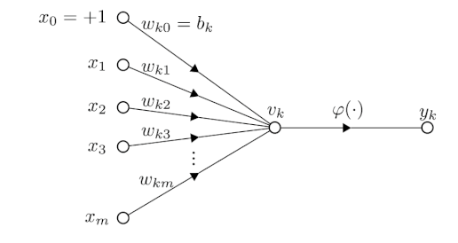

活性化関数(前回の振り返り)
重み付きの出力信号の総和を変換する関数のこと
パーセプトロン→ステップ関数
ニューラルネットワーク→シグモイド関数
共通点
0から1の間に信号を押し込める
相違点
滑らかさ

Slide 3
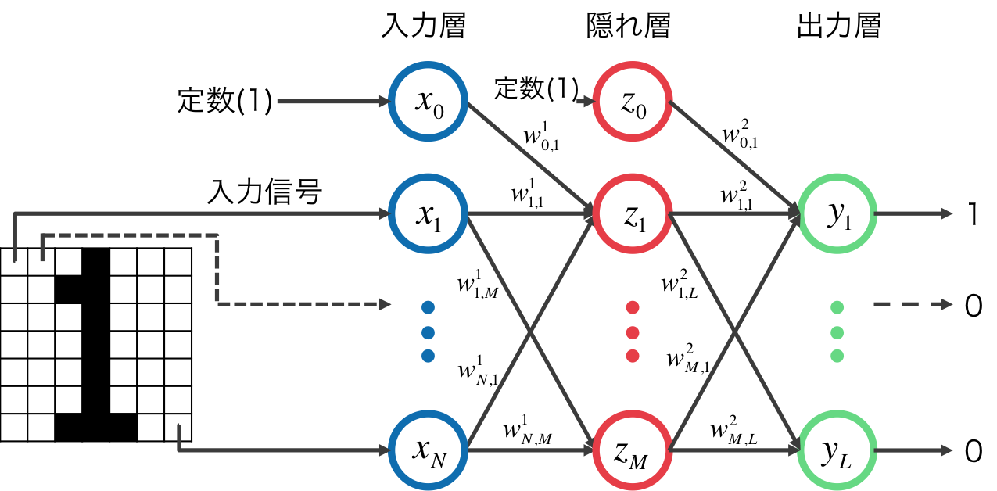
各層での計算方法と出力層の設計
各層での計算は多次元配列を用いると効率的になる→3.4
バッチ単位で処理すると計算が高速になる
出力層の活性化関数
回帰問題：恒等関数
分類問題：ソフトマックス関数を使う
ソフトマックス関数は出力の総和を１にすることで 出力を統計的な対応が可能→3.5
出力層のニューロンの数はクラスの数

Slide 4
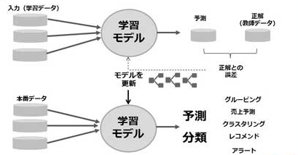
手書き数字認識
機械学習の問題
回帰問題
分類問題

Slide 5
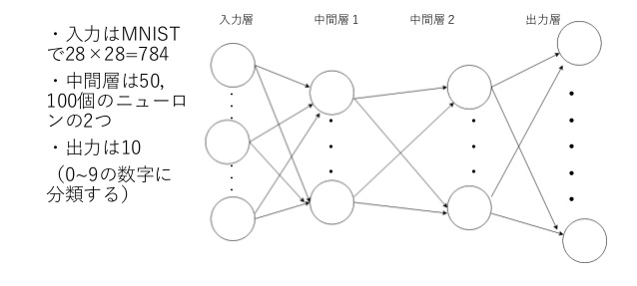
推論処理
trainデータから重み、バイアスのパラメータを学習し、決定し
推論時に学習したパラメータを使って入力データの分類を行う。
→推論の意味がよくわからない

